Slide 1
Regionaal Verbinder voor Statushouders
Inburgeringscafé DUO
16 april 2025

Slide 2
Programma
10.00 : Welkom
10.05 : Aanleiding
Plan van aanpak 'Statushouders aan het werk’
Doel van de opdracht Regionale verbinders en de borging van de rol
Voorstellen verbinders in omliggende regio’s (Midden Nederland) en regio Amersfoort projectleiders
10.15 : Een blik op de praktijk van de Regionale verbinders
Vragen van het publiek koppelen aan de voorbeelden uit de praktijk voorzien van tips en tools voor succesvolle integratie
10.35 : Vragen?
10.45 : Afsluiting
Notes:
Welkomstwoord en toelichting door de andere RV.
Eigen RV neemt over vanaf aanleiding
Samen aanwezig omdat wij onderdeel uitmaken van het lerend netwerk van Divosa.
RV van andere regio beheert de tijd (!)

Slide 3
Aanleiding
Plan van aanpak van Rijk – SZW
‘Statushouders aan het werk’
Doel van de opdracht regioverbinder in regio Amersfoort:
Ondersteunen professionals bij het realiseren van duurzame match tussen nieuwkomer en werkgever
Iedere regio geeft invulling obv lokale behoeften. In Amersfoort hebben wij de statushouders en asielzoekers van het COA ook betrokken bij de opdracht van de Regioverbinder
Notes:
Waarom? Verzoek van minister Karien van Gennip, verwijzen naar plan van aanpak (Taskforce VIA pva).
Doel opdracht door verbinder eigen regio benoemen, inclusief verschil tussen de 2 AMRs
Vertaling naar eigen regio in de volgende sheets.

Slide 4
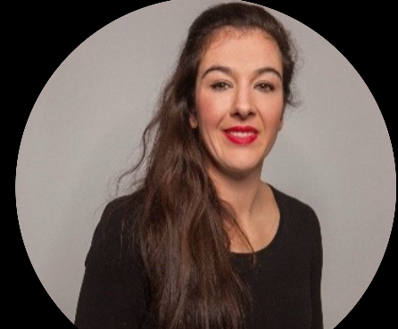
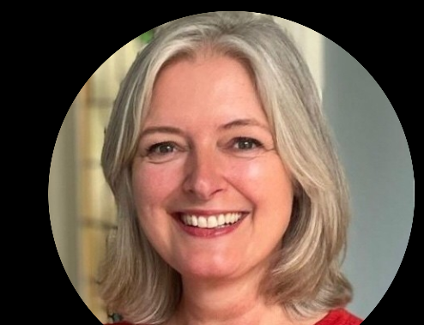
Collega verbinders in
Midden Nederland:
Gemeente Utrecht
Anouk van Rooijen
Arbeidsmarktregio Foodvalley
Marleen Schuit
Notes:
Voorstellen verbinders in omliggende regio’s (Noord: Mario, Istar en Elif. Midden: Marleen, Flevoland, Anouk)

Slide 5
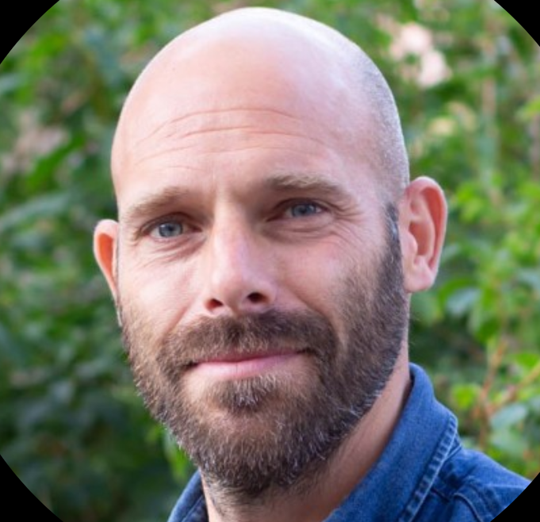
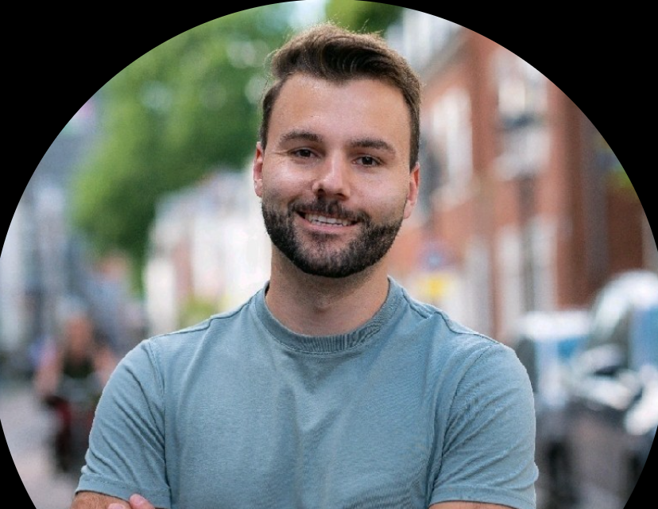
Projectleiders Regio Amersfoort:
Projectleider Praktijkleren
Matthijs Wichers Hoeth
Projectleider Sectorale Ontwikkelpaden
Stephan van Strien
Notes:
Voorstellen verbinders in omliggende regio’s (Noord: Mario, Istar en Elif. Midden: Marleen, Flevoland, Anouk)

Slide 6
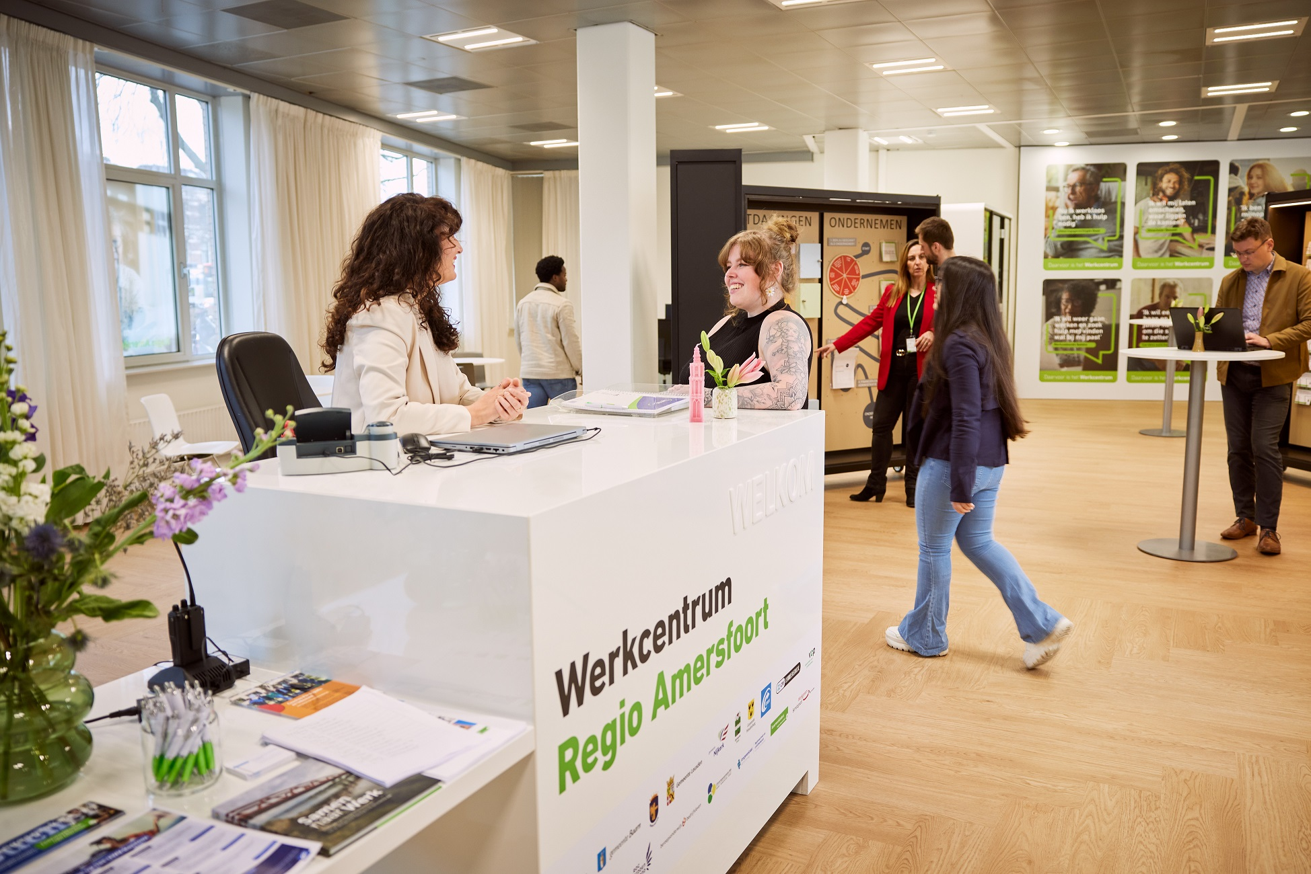
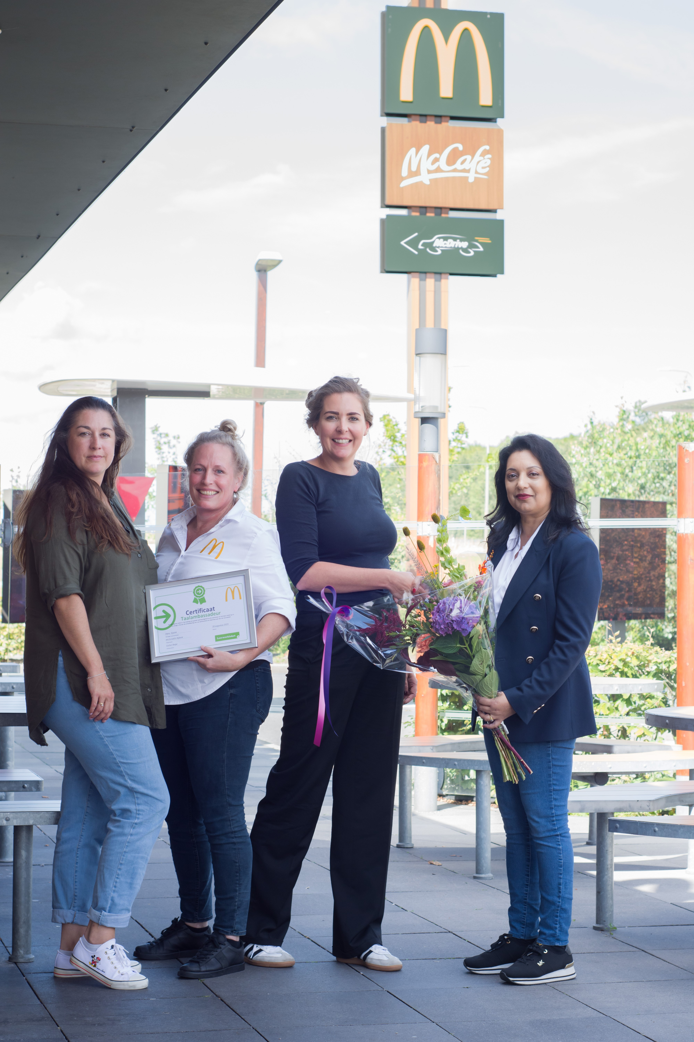
Uit de praktijk van een Regionale verbinder...
Charita Maikoe, regio Amersfoort
Invulling geven aan het doel door middel van:
Bestandsanalyse start en streefcijfer vaststellen
Verbinden betrokken partijen (gemeenten, UWV, COA, werkgevers, WSP professionals en voorliggende voorzieningen) en bestaande activiteiten.
Onderzoeken aanvullende behoeften om kansen van statushouders op de arbeidsmarkt te vergroten.
Ondersteunen activiteiten die in deze behoeften voorzien.
Centraal aanspreekpunt (kennis en netwerk) voor betrokken organisaties op verschillende niveaus.
Notes:
Blik op de praktijk: lokale verbinder geeft voorbeelden, andere verbinder stelt de vragen.
Lokale verbinder geeft lokale voorbeelden, collega stelt eventuele vragen en beschrijft landelijke voorbeelden.

Slide 7
Heidag
Deelnemers: verschillende inburgeringsfunctionarissen/gemeenten
Klantreizen in beeld gebracht
Benoemen van knelpunten in de uitvoering en de samenwerking
Uitwisselen van best practices
Verbinding tot stand gebracht
Notes:
Eigen verbinder presenteert.

Slide 8
Tips van de Regionale Verbinders (1) voor een succesvolle integratie
Aanbod niveau (bij de werkgever):
Duale (leerwerk)trajecten
Taal op de werkvloer of bijvoorbeeld vaktaalapp, vertaaloortjes of Taalbuddy
Coaching en nazorg op de werkvloer door middel van Jobcoach
Uitvoerend niveau (bij de gemeente):
Luisteren naar de persoon
Cultuursensitief & deskundig werken en hierin
begeleid en getraind worden
Out-of-the-box denken en doen, maatwerk, op zoek naar de vrije ruimte
Banenmarkt
Notes:
Eigen verbinder presenteert.
Wat is volgens jullie de grootste uitdaging voor statushouders in je gemeente? Wat heb je nodig om dit op te lossen?

Slide 9
Tips van de Regionale Verbinders (2) voor een succesvolle integratie
Regionaal niveau: Samenwerking in de regio, over de grenzen van de eigen gemeente heen
Gebruik de positie van de verbinder ter ondersteuning van de regionale samenwerking
Bruggen slaan tussen gemeenten en andere organisaties obv wensen en behoeften
Organiseren van bijeenkomsten voor werkgevers en statushouders
Regionaal is vaak ook veel kennis aanwezig over benutten nationale en Europese subsidies
Algemene tip:
Maak gebruik van het netwerk dat de regionaal verbinder heeft, want dat scheelt je tijd en werk!
Notes:
Eigen verbinder presenteert.

Slide 10
Tips & tools voor professionals en werkgevers
Training/Inspiratiesessies voor werkgevers bijvoorbeeld via Stichting Werkkracht. Merendeels gericht op duurzame begeleiding van statushouders op de werkvloer.
Pilot Arabisch sprekende jobhunter bij het COA, vroege start wat aansluit bij de landelijke visie
19 juni Banenmarkt voor asielzoekers en statushouders
Handreiking Participatie inburgering van Divosa als leidraad voor de begeleiding richting participatie.
Bezoek de volgende webpagina’s voor meer tips, inspirerende verhalen en tools:
Werkcentrum Regio Amersfoort
wspregioamersfoort.nl
Regionale verbinders | Divosa
Handreiking voor het begeleiden van statushouders op de werkvloer | Publicatie | Rijksoverheid.nl
Notes:
Aanvullen en/of vervangen met regionale mogelijkheden.

Slide 11
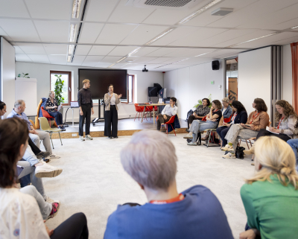
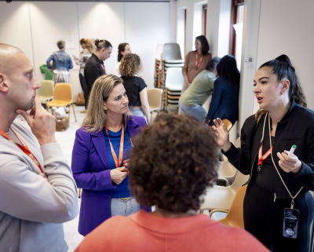
Wat is de rol van Divosa?
Divosa heeft een lerend netwerk opgezet om regionale verbinders te verbinden en te ondersteunen. Dit netwerk bevordert kennisdeling en samenwerking.
Wat doet Divosa?
Ondersteunen van de verbinders en hen samenbrengen:
Kennis, informatie en ervaringen uitwisselen
Leren van elkaar, zowel op proces- als inhoudelijk niveau
Organisatie van bijeenkomsten:
Fysieke en online bijeenkomsten, samenwerking met SZW en ketenpartners
Verspreiden van goede voorbeelden:
Hulpmiddelen en best practices delen
Via webpagina's en nieuwsbrieven van Divosa
Notes:
Deze sheet wordt door Zeycan gepresenteerd

Slide 12
Contactgegevens
Charita Maikoe
c.maikoe@amersfoort.nl
06-48014855
Midden Nederland:
Regio Utrecht: Anouk van Rooijen, anouk.van.rooijen@utrecht.nl
06- 41545277
Regio Food Valley: Marleen Schuit, marleen.schuit@ede.nl, 06-52058012

